Slide 1
ЖИВОТНЫЕ ЗИМОЙ

Slide 2
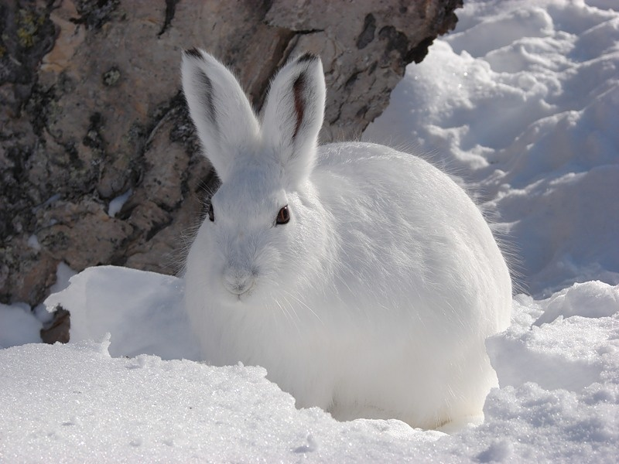
Как заяц зиму встречает
Заяц на зиму линяет,
Шубку белу одевает,
Вместо камуфляжной летней,
Чтобы быть понезаметней.

Slide 3
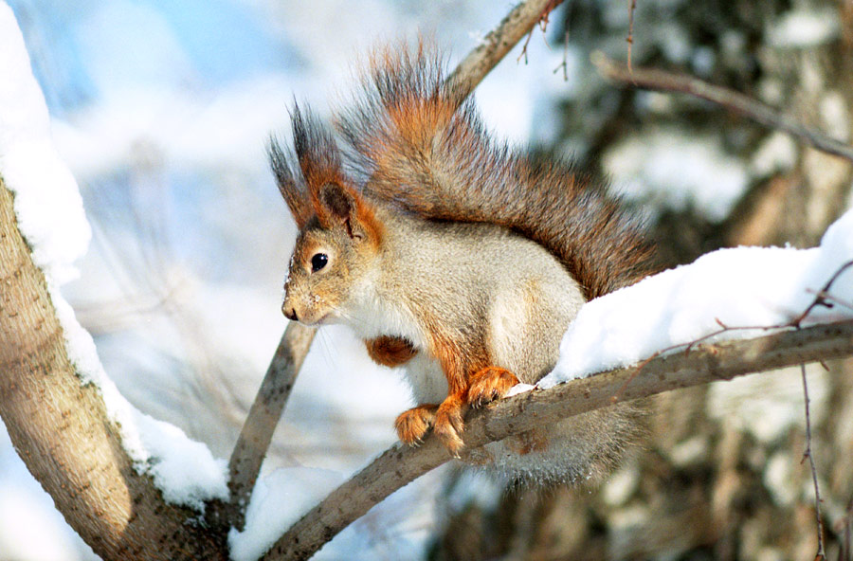
Как белка зиму встречает
Белка осенью без спешки
Припасла в дупле березы
Шишки, желуди, орешки.
Не страшны теперь морозы!

Slide 4
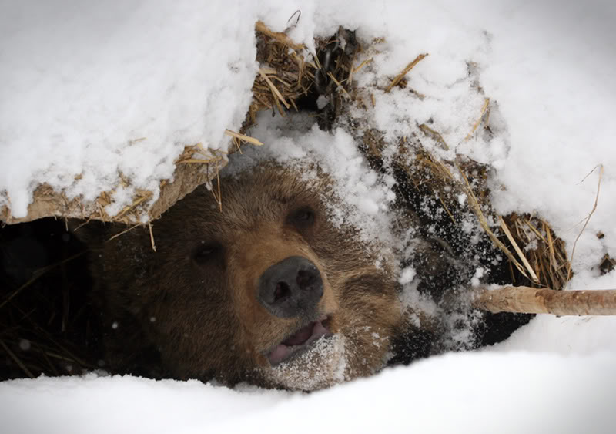
Как медведь зиму встречает
Медведик в берлоге проспит до весны -
До марта его не буди;
Пусть снятся ему косолапые сны
Про мед и грибные дожди!

Slide 5
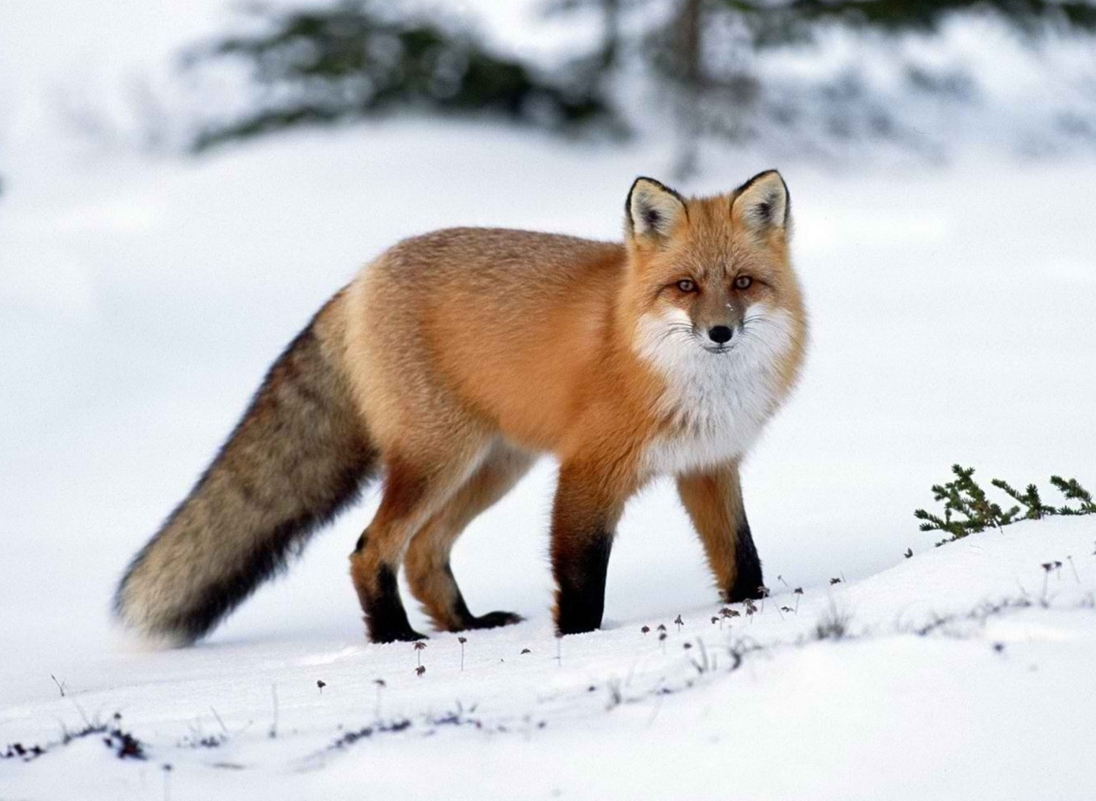
Как лиса зиму встречает
Хвост пушист, быстра сноровка,
Золотисто-рыжий мех.
Если голодно, плутовка
Кур считает лучше всех.

